Slide 1
Architecting Waferscale Processors - A GPU Case Study
汇报人：姚成伟
学号：S211000859

Slide 2
Backgroud
1. Increasing communication overheads are already threatening computer system scaling.
2. The Si-IF technology shows new promise for wafer scale processors
Notes:
为什么要提出晶圆级处理器呢？主要是为了解决不断增加的通信开销，作者提到在如今的一些处理器上，芯片与芯片之间通信的IO电路所占面积已经超过了25%，甚至超过30%，并且未来可能会更糟。晶圆级处理器是大幅减少通信开销的一个方法。这个想法早在上世纪80年代就有很多人研究，但是由于传统集成技术的限制，成品率太低，就没有发展起来。然后后面提出了一个硅互联结构，就是把预制造的模具直接连接到硅片上，使得这个想法有了实现的可能性。然后这篇文章作者就是用一个GPU作为案例来验证晶圆级处理器的可行性和性能测试。

Slide 3
Contributes
The first paper that studies if it is feasible and useful to build a waferscale GPU system.
They perform an architectural exploration for waferscale GPUs under different physical constraints.
They demonstrate that the wafer level GPU architecture has considerable advantages
They study the impact of thread block scheduling and data placement on wafer-scale GPU architectures.
we present the first Si-IF prototype with interconnected dies.
Notes:
然后是作者提到这篇文章的几点贡献，作者说这是第一篇研究构建片级GPU系统是否可行和有用的论文，第二，他们在不同的物理约束下的gpu进行架构的探索。第三，他们证明了晶片级GPU架构具有相当大的优势，第四他们研究了线程块的调度和数据分区对性能的影响。最后他们也是提出了第一个硅互联结构的原型。

Slide 4
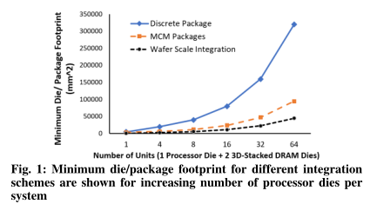
Advantages of waferscale processor
the total area footprint of the compute dies in multiple scenarios
Notes:
然后作者他们提到了片级处理器的一些优势，图一是显示了在多个场景下计算芯片的总占地面积。蓝线是每个芯片放置在一个分立的封装中，然后橙色是在一个MCM 也就是一个多芯片模块中封装4个units，四个单元。每个单元由一个处理器芯片和两个3D堆叠的DRAM芯片组成。黑色是晶圆级集成。可以看到随着横坐标单元数的增加，片级集成的占地面积是其它两种方式好很多的。

Slide 5
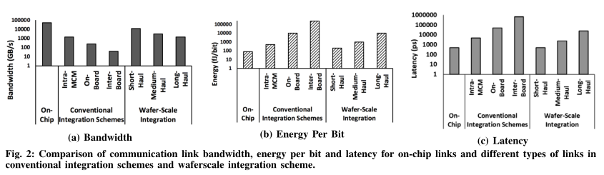
Advantages of waferscale processor
Figure2 compares the available communication bandwidth, latency, and energy per bit for wafer-scale integration versus conventional integration schemes and on-chip interconnects.
Notes:
然后图二是比较了晶圆规模集成与传统集成方案和片上互联的可用通信带宽、延迟和每位能量。传统的集成方案虽然MCM封装内部的连接可以有很细的间距，但PCB之间的链路是有IO限制的，所以限制了总带宽，相比之下，片级集成能提供更大的带宽。又由于晶圆级链路较小并且密度较高，在大量链路以相对较低的频率运行的情况下，可以使用简单的并行通信协议，从而减少了能量和通信延迟。

Slide 6
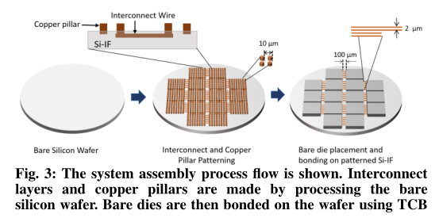
The system assembly process flow
Notes:
然后作者给出了系统装配的工艺流程，他们用的硅互联技术，可以看到首先在一个bare wafer（空白晶圆）上植入互联的金属线 （Interconnect wire）以及用来连接die（芯片）的铜柱（Copper pillar），然后把做好的芯片die 挨个拍上去。下面的bare wafer其实只是代替了普通的PCB板，但是由于和上面的芯片都是同样的材质的，在热胀冷缩之后不会产生错位的情况。

Slide 7
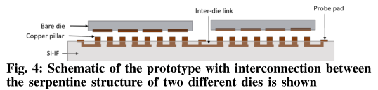
The system assembly process flow
Notes:
然后从测剖面来看的话，其实也就是很多的芯片 通过带铜线的基板连到了一起。由于这种封装方式能把很多芯片die 集成到一起，并且使用同一个基板内的线路进行数据通信，效率极高。而如果是使用其它的方式来组织这么多的芯片，比如MCM的方式，那么必须把核心切分到多个板上，而板子间的通信效率就会明显的变低。

Slide 8
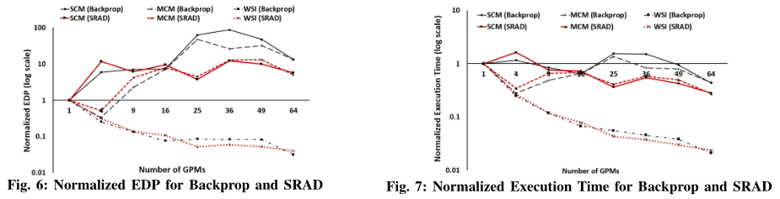
A case for waferscale GPU architecture
The advantages of wafer level Gpus over ScaleOut SCM-GPU and ScaleOut McM-gpu methods, the two test benchmarks are SRAD and Backprop
Notes:
然后作者是用一个GPU架构作为案例来分析晶圆级处理器的可行性和性能，首先作者比较了晶圆级GPU对于ScaleOut SCM-GPU和ScaleOut MCM-GPU方法的优势，然后图六和图七横坐标下面的红色和黑色虚线分别是晶圆级GPU在SRAD和Backprop测试基准上的EDP和执行时间表现。可以看到晶圆级GPU比另外两个方法加速比高出了20多倍。 EDP则是减少了30多倍。这就表明GPU架构很适合在晶圆规模上构建。

Slide 9
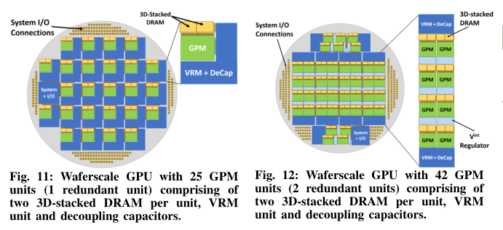
GPU architecture under physical constraints
Notes:
随后作者考虑了热约束、功率交付以及模块互联等因素 提出了两种在105摄氏度目标结温下的两种构型，一种是24个gpm（最小GPU硬件单位，相等限制下，GPM数量越多，性能越好）运行在1V和575MHZ的标压电压下。第二种是40个GPM运行在805mV和469MHZ的低压下。对于前者是考虑用12V的电源，不堆叠。后者使用12V电源，堆叠中有4个GPM（堆叠的意思就是以栈的方式堆叠GPM，N个GPM，堆叠的电源电压为1个GPM所需电压的N倍，堆叠之后的GPM流过的电流相同）图11和图12中展示了这两个构型的平面图，分别是包含了25个和42个GPM，多出来的1个和两个是冗余备用的。

Slide 10
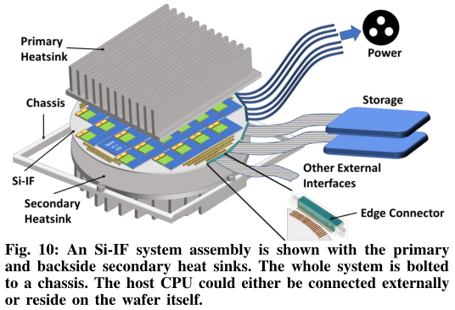
System integration
1
Notes:
然后是系统集成，图十就是一个系统集成图，涉及使用一个主散热片和一个可选的次级散热片来覆盖晶圆组件（这个晶圆组件是经过钝化处理以防止潮湿的），整个系统用螺栓固定在底盘上，主CPU可以连接到外部，也可以驻留在晶圆上。如果不使用次级散热片的话，就会用背面的刚性金属板来包裹系统。可以用普通的插头连接器固定到机箱里，或者外部金属散热器可以用来固定在机箱上。预估一个标准19*36英寸的机柜可以放两个晶圆级处理器。 作者团队还提出了一些线程块调度和数据放置的策略来提升性能。

Slide 11
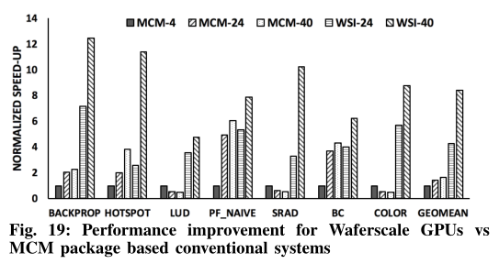
Performance
Performance under MC-DP（ offline partitioning and placement approach ）
Notes:
首先使用MC-DP也就是作者提出的离线分区和放置方法来比较结果。图19显示不同配置时的性能表现，可以看到晶圆级的24GPM和40GPM的架构在各个应用上的表现都是非常抢眼的。和同类的基于MCM-GPU架构相比分别达到了平均2.97倍和5.2倍的加速。

Slide 12
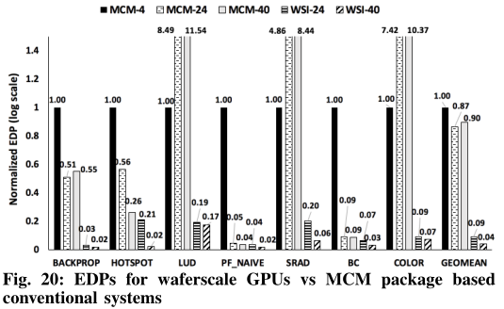
Performance
EDP performance under MC-DP
Notes:
然后是EDP效益。晶圆级架构的24GPM和40GPM分别达到9.3倍和22.5倍的EDP效益。 最后作者提到，如果采用水冷，和基准MCM-40GPM架构相比预算增加了两倍，性能可以提高20-30%。

Slide 13
Thanks for listening

